Slide 1
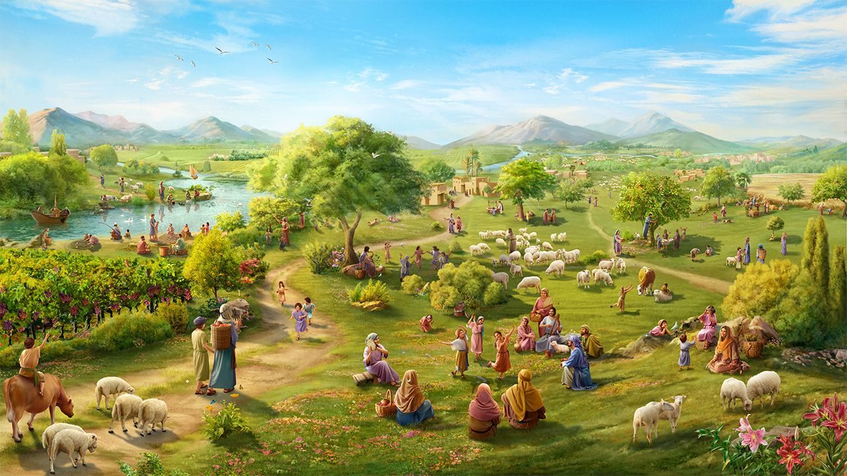
HÉRITIERS DES PROMESSES, CAPTIFS DE L'ESPÉRANCE
Leçon 9 pour le 29 novembre 2025

Slide 2
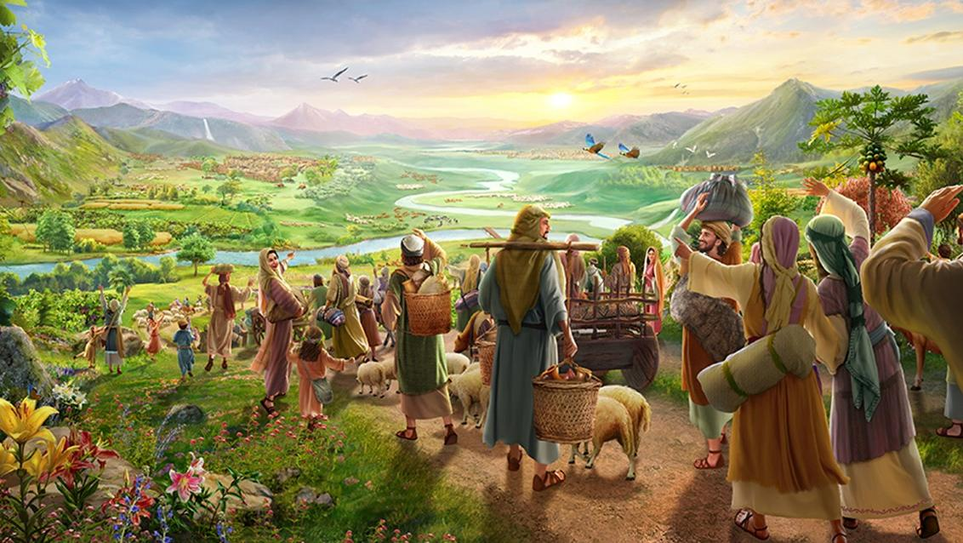
« Retournez à la forteresse, captifs pleins d'espérance ! Aujourd'hui encore je le déclare, je te rendrai le double. » (Zacharie 9.12)

Slide 3

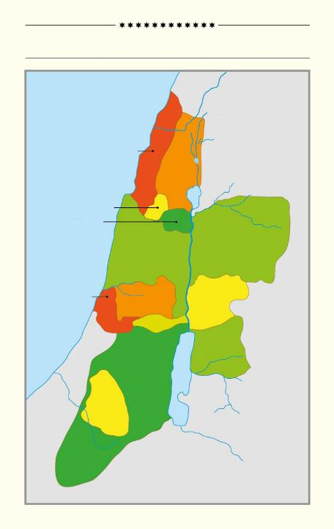
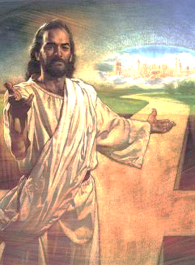
Une grande partie du livre de Josué, les chapitres 13 à 21, traitent de la distribution de la terre de Canaan entre les diverses tribus d'Israël.
LES 12 TRIBUS D'ISRAËL
Mar Mediterráneo
Entre les références aux lieux, aux peuples et aux tribus, nous pouvons voir une terre qui était déjà l'héritage d'Israël, mais qu'en même temps, ils ne possédaient pas encore complètement.
ASHER
NEPHTHALI
ZÉBULON
La mort de Jésus nous assure que nous avons déjà hérité de la terre qu'Adam et Ève ont autrefois perdue. Cependant, nous sommes encore « captifs de l'espérance » de la recevoir.
ISSACHAR
MANASSÉ
MANASSÉ
LA TERRE QUI FUT PERDUE
LA TERRE QUE DIEU DONNE
CONQUÉRIR LA TERRE
CONSERVER LE CADEAU
LA TERRE RÉCUPÉRÉE
DAN
A
ÉPHRAÏM
GAD
BENJAMIN
RUBEN
B
JUDA
C
SIMÉON
B’
A’

Slide 4



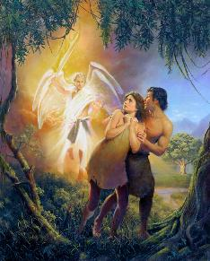
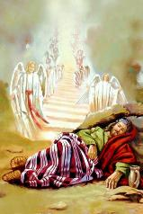
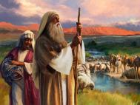
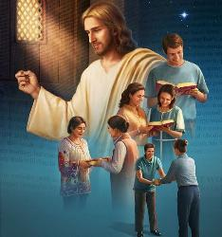
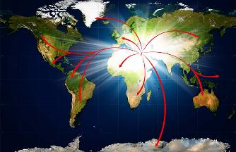
LA TERRE QUI FUT PERDUE
« C'est ainsi que l'Éternel Dieu le chassa du jardin d'Éden, pour qu'il cultivât la terre, d'où il avait été pris » (Genèse 3.23)
Dieu établit Adam et Ève souverains de ce monde (Genèse 1.27-28), et les plaça dans le jardin d'Éden (Genèse 2.8).
Quand ils désobéirent à Dieu, ils furent expulsés de là (Genèse 3.23). Ils avaient perdu la domination sur la Terre.
Mais Dieu avait conçu un plan pour que l'humanité récupère la terre perdue. Dans une première phase, il donna à Abraham, Isaac et Jacob un petit morceau de terre : Canaan (Genèse 13.14-15).
Progressivement, la possession s'élargirait à toute la terre, à mesure que la connaissance de Dieu parviendrait à chaque peuple et nation (Ésaïe 11.9).
La désobéissance d'Israël provoqua un changement dans les plans initiaux. Dieu suscita des pierres des fils à Abraham qui hériteraient de ses promesses : nous (Luc 3.8 ; Hébreux 6.11-12).

Slide 5



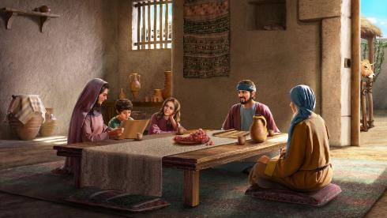
LA TERRE QUE DIEU DONNE
« À l'Éternel la terre et ce qu'elle renferme, le monde et ceux qui l'habitent ! » (Psaume 24.1)
Tout comme Adam et Ève n'avaient rien fait pour mériter la possession du jardin d'Éden, Abraham et ses descendants n'avaient rien fait non plus pour mériter la terre promise. Ce fut un cadeau de Dieu.
Nous pouvons comparer ce cadeau à une maison louée. Bien qu'Israël pût vivre en Canaan, la terre continuait d'appartenir à Dieu (Psaume 24.1).
Le propriétaire de la maison est celui qui se préoccupe de l'entretien du toit, de la plomberie, etc. De même, Dieu était celui qui pourvoyait la pluie, protégeait les récoltes, etc., pour qu'Israël vive en sécurité dans la terre que Dieu lui donnait.
Tout comme en Éden, il y avait un loyer à « payer » : l'obéissance (Lévitique 20.22). C'était en réalité une question de relation : aimer Dieu et jouir de ses bénédictions.
Hier, tout comme aujourd'hui, c'est toujours une question de foi (Hébreux 11.9-13).

Slide 6


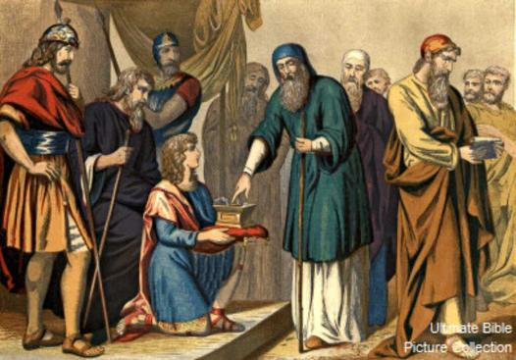
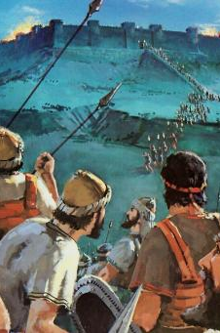
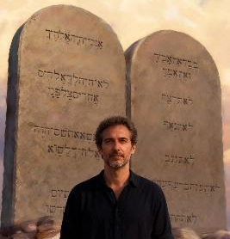
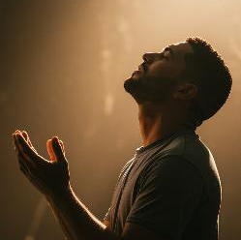
CONQUÉRIR LA TERRE
« Maintenant, distribue ce pays en héritage aux neuf tribus et à la demi-tribu de Manassé » (Josué 13.7)
Josué étant déjà âgé, Dieu lui ordonna de partager la terre entre les tribus d'Israël, y compris les territoires encore non conquis (Josué 13.1-7).
La terre était à eux, mais ils devaient encore faire un effort pour pouvoir la posséder. Dieu n'agit pas indépendamment de l'homme, il désire que nous fassions notre part.
Bien qu'ils aient combattu pour la victoire, le succès ne fut pas un mérite de leur part, mais de Dieu (Deutéronome 9.5). Tout comme Israël, nous ne pouvons rien faire pour obtenir le salut et hériter des promesses (Éphésiens 2.8-9 ; Galates 3.29). Mais, s'ils ont combattu... que devons-nous faire aujourd'hui ?
Une fois sauvés, Dieu demande à ses héritiers deux choses : l'obéissance (Philippiens 2.12) ; et la gratitude (Hébreux 12.28).

Slide 7

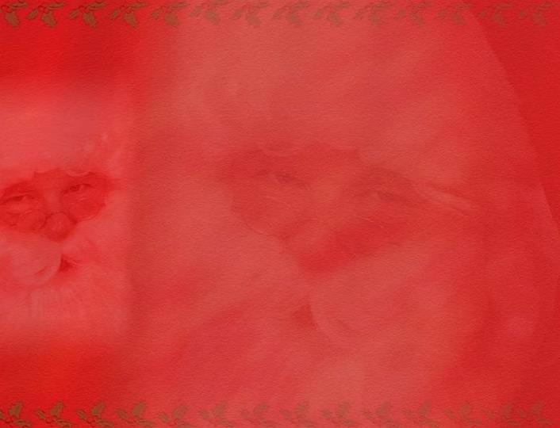
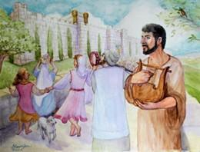
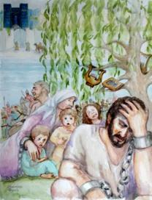
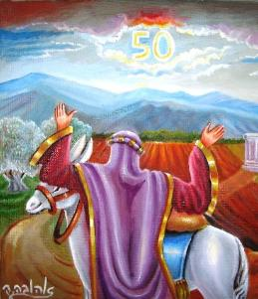
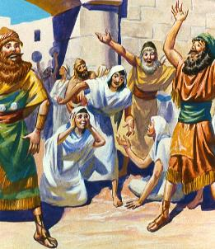
CONSERVER LE CADEAU
« Les terres ne se vendront point à perpétuité ; car le pays est à moi, car vous êtes chez moi comme étrangers et comme habitants. » (Lévitique 25.23)
Une fois l'héritage reçu, il y avait des règles spéciales qui régissaient l'usage de la terre : l'année sabbatique et le jubilé.
L'année sabbatique, une extension à grande échelle du sabbat, permettait à la terre de se reposer (Lévitique 25.2-5). Le non-respect de cette loi fut l'une des raisons de l'exil (2 Chroniques 36.20-21).
Le jubilé impliquait la restitution des terres à leurs propriétaires originaux, évitant les inégalités sociales (Lévitique 25.10, 23, 40-41).
En essence, c'est le but principal de l'Évangile : effacer la distinction entre riches et pauvres, entrepreneurs et employés, privilégiés et défavorisés, en nous plaçant tous sur un pied d'égalité en reconnaissant notre besoin total de la grâce de Dieu.

Slide 8

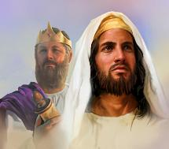
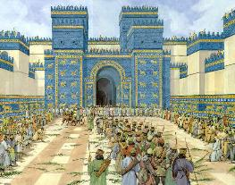
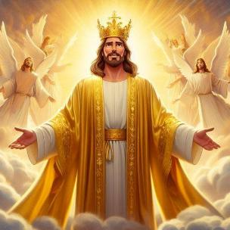
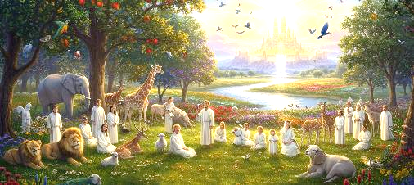
LA TERRE RÉCUPÉRÉE
« Ils habiteront le pays que j'ai donné à mon serviteur Jacob, et qu'ont habité vos pères ; ils y habiteront, eux, leurs enfants, et les enfants de leurs enfants, à perpétuité ; et mon serviteur David sera leur prince pour toujours » (Ézéchiel 37.25)
À cause de leur désobéissance, Israël fut déraciné de sa terre et jeté à Babylone. Mais Dieu ne les abandonna pas.
Il promit de les ramener, de leur donner la terre perpétuellement, et de placer sur eux le roi David (Ézéchiel 37.25). Mais Israël ne posséda pas cette terre pour toujours, et David était mort depuis longtemps déjà. Que signifie donc cette prophétie ?
Ici est annoncé Jésus, le véritable Roi qui règne éternellement. Celui qui, par son sang, nous assure un héritage éternel.
Il est l'accomplissement de toutes les promesses (Romains 15.8 ; 2 Corinthiens 1.20). En lui nous recevons des bénédictions maintenant et, dans l'avenir, l'héritage promis (1 Pierre 1.3-4). Bientôt, nos pieds fouleront la Terre Promise.

Slide 9

« Par leur désobéissance, Adam et Eve avaient perdu l’Éden, et toute la terre avait été maudite à cause du péché. Toutefois, si le peuple de Dieu se conformait aux instructions reçues, le pays serait rétabli dans sa fertilité et sa beauté premières. L’Éternel avait lui-même donné à Israël des directives pour cultiver le sol et contribuer à cette œuvre de restauration. Ainsi, grâce aux prescriptions divines, tout le pays était destiné à devenir une leçon de choses pour illustrer la vérité spirituelle. Parce qu'elle obéit à des lois physiques, la terre produit ses richesses ; de même, c'est en se soumettant à la loi morale qu'Israël pouvait refléter le caractère du Très-Haut. Les païens eux-mêmes reconnaîtraient ainsi la supériorité de ceux qui servaient et adoraient le Dieu vivant »
E. G. W. (Palabras de vida del Gran Maestro, pág. 231)

